Slide 1
挖掘装载机等驾驶技能培训
辅助教材
培训用PowerPoint资料

Slide 2
第１篇 总则

Slide 3
第１章 挖掘装载机等的概要

Slide 4
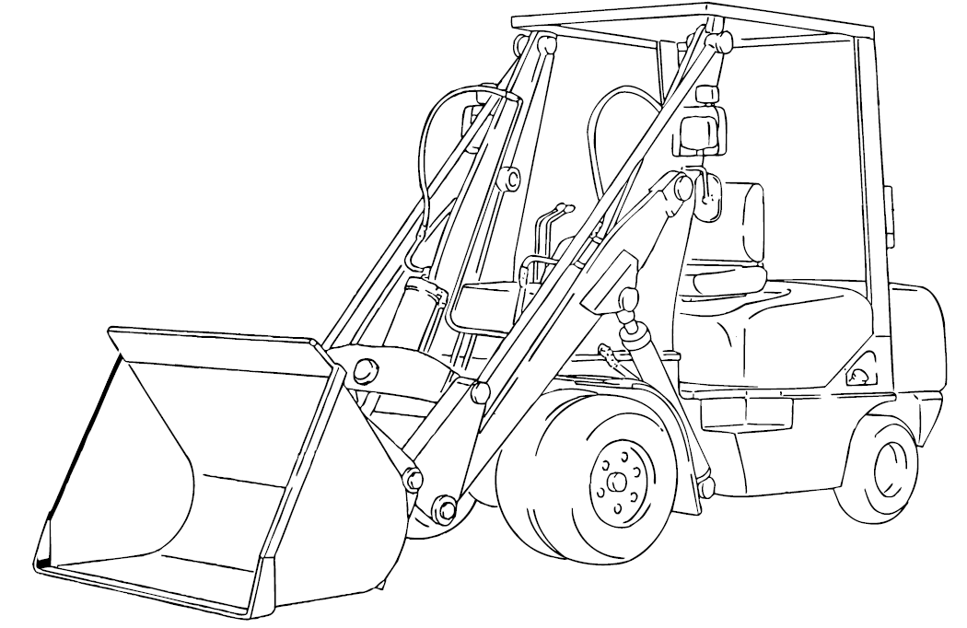
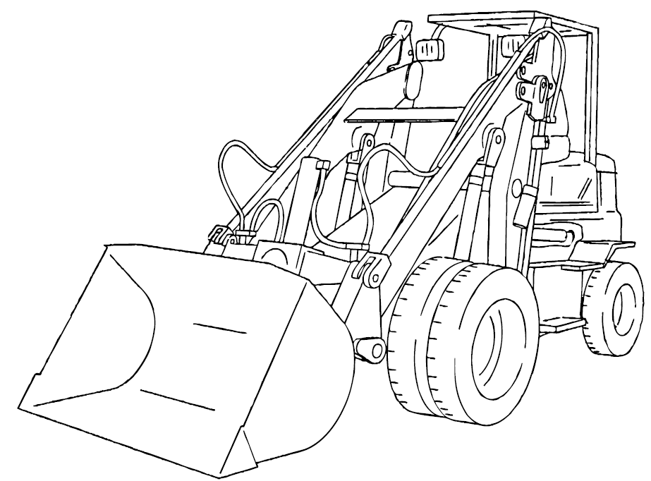
挖掘装载机等的定义与特征
图1－1 挖掘装载机（无伸臂机制）
图1－2 挖掘装载机（有伸臂机制）
教材１３页/補助教材４页

Slide 5
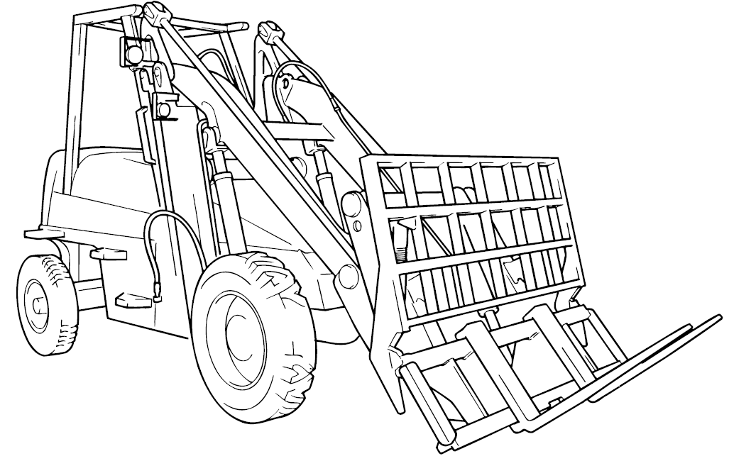
挖掘装载机等的定义与特征
图1－3 叉式装载机
教材１４页/補助教材５页

Slide 6
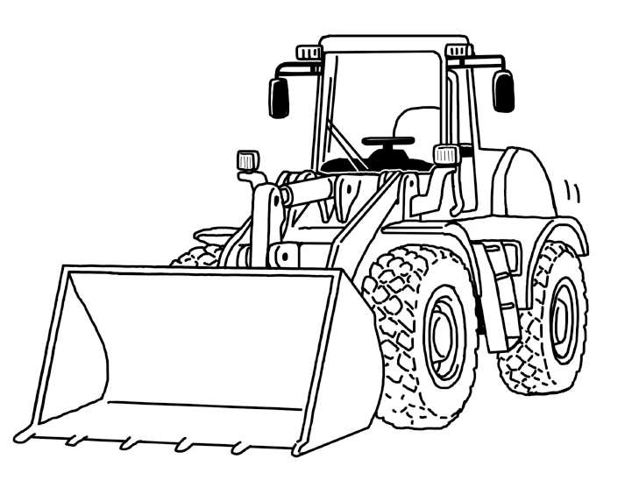
挖掘装载机等的定义与特征
参考图 轮式装载机
教材无/補助教材６页

Slide 7
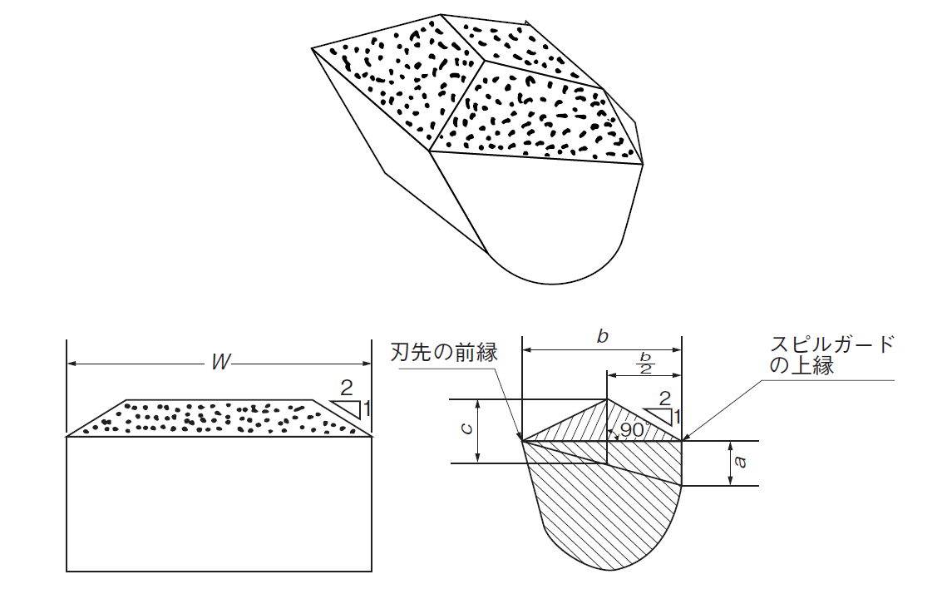
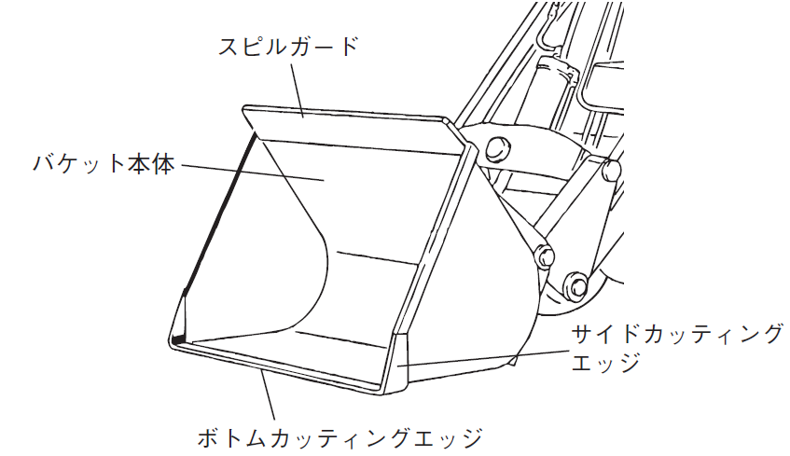
主要规格及尺寸
溢流防护装置
铲斗本体
刀尖的边缘
溢流防护装的上边缘
侧面切削刀
底部切削刀
图1－4 铲斗
图1－5 Ⅰ形铲斗
教材１６页/補助教材７页

Slide 8
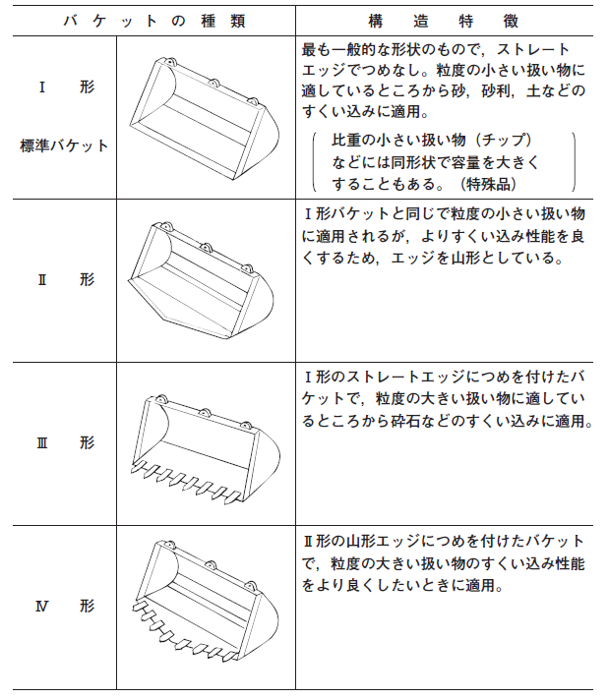
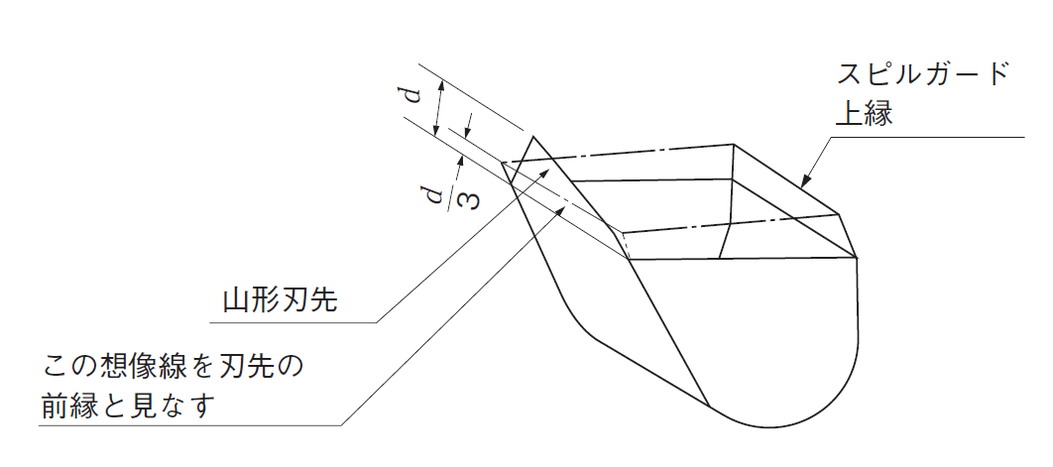
主要规格及尺寸
表1－2铲斗的种类及特征
铲斗的种类
构造特征
最常见形状，直角边缘无斗齿。适用于舀起小颗粒状物，如沙子，沙砾，土等。
溢流防护装的上边缘
标准铲斗
根据比重较小的材料（切屑）等情况会更换同形状的大容量铲斗（特殊品）
与Ⅰ形同样适用于铲起小颗粒材料
，为提高舀起功能，边缘采用山形。
山形刀尖
以这条想象线为刀尖的
边缘
在Ⅰ形直角边缘基础上安装斗齿的铲斗，适用于舀起大颗粒材料，如碎石等。
图1－6 Ⅱ形铲斗
在Ⅱ形的山形边缘基础上安装斗齿，适用于提高舀起大颗粒材料时的功能。
教材１８页/補助教材８－９页

Slide 9
第２篇 挖掘装载机等的运行相关装置构造以及处理方法相关知识

Slide 10
第１章 构造

Slide 11
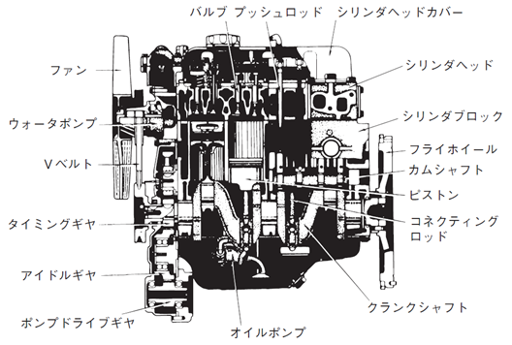
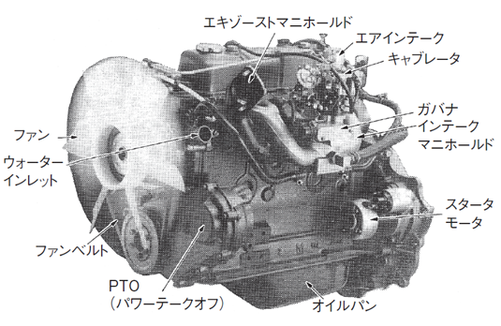
原动机
阀
推杆
气缸盖罩
排气歧管
进气口
风扇
气缸盖
化油器
水泵
汽缸体
调速器
飞轮
风扇
进气歧管
V带
凸轮轴
进水口
活塞
正时齿轮
连结杆
起动马达
怠速齿轮
风扇带
曲轴
PTO
泵干齿轮
油泵
（动力输出）
油盘
图2－1发动机的构造图
图2－2汽油发动机的外观图
教材３１页/補助教材１１－１２页

Slide 12
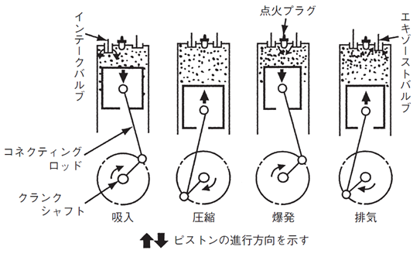
原动机
进气阀
火花塞
排气阀
连结杆
曲轴
吸入
压缩
爆炸
排气
表示活塞的行进方向
图2－3 4冲程汽油发动机行程
教材３３页/補助教材１２页

Slide 13
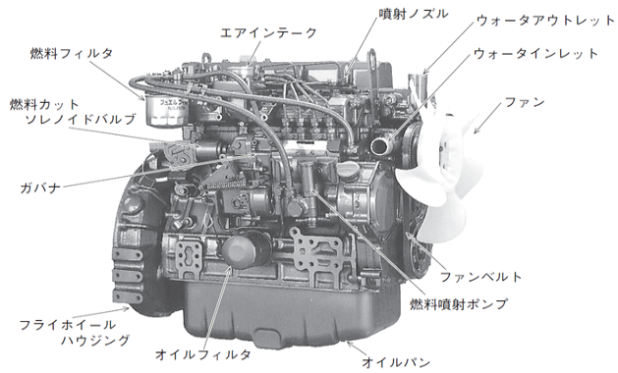
原动机
喷射头
出水口
进气口
燃料过滤器
进水口
燃料切断电磁阀
风扇
调速器
风扇带
燃料喷射泵
飞轮机器架
机油过滤器
油盘
图2－4 柴油发动机外观
教材３４页/補助教材１４页

Slide 14
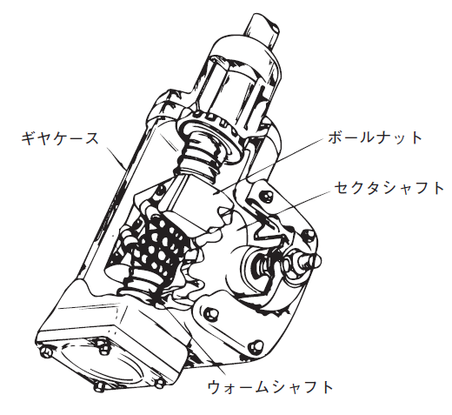
操纵装置
变速箱体
滚珠螺母
扇形齿轮轴
蜗杆轴
图2－24 转向减速装置图
（滚珠螺母型）
教材５２页/補助教材１５页

Slide 15
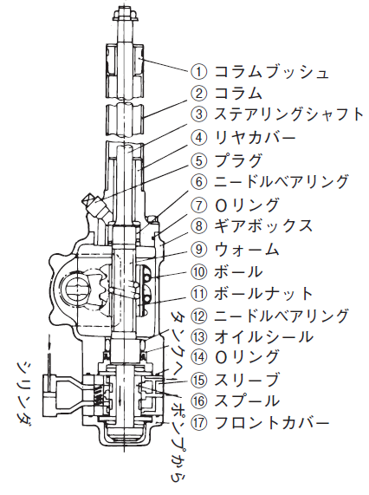
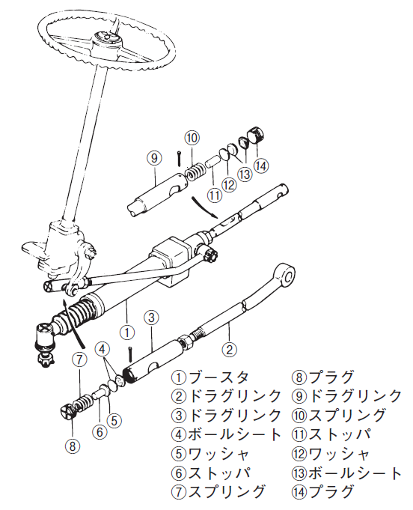
操纵装置
柱衬套
柱子
操舵轴
后盖
销子
滚针轴承
O型环
齿轮箱
蜗杆
滚珠
从泵到容器
滚珠螺母
滚针轴承
油封
气缸
O型环
套筒
线轴
助推器
销子
前盖
牵引杆
牵引杆
牵引杆
弹簧
滚珠座
柱塞
垫圈
垫圈
图2－25 半整体式
柱塞
牵引杆
弹簧
销子
图2－26 联动式
教材５３页/補助教材１６－１７页

Slide 16
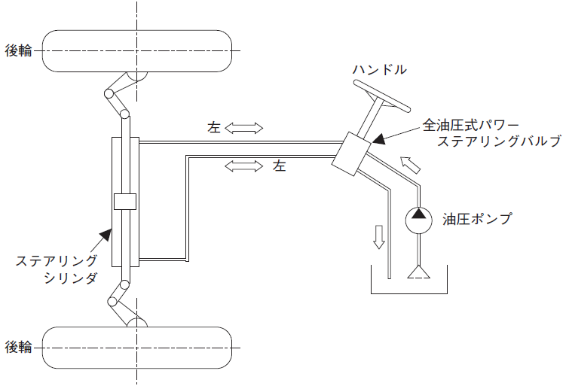
操纵装置
后轮
方向盘
全液压式力量操舵阀
液压泵
操舵气缸
后轮
图2－27 全液压式
教材５４页/補助教材１８页

Slide 17
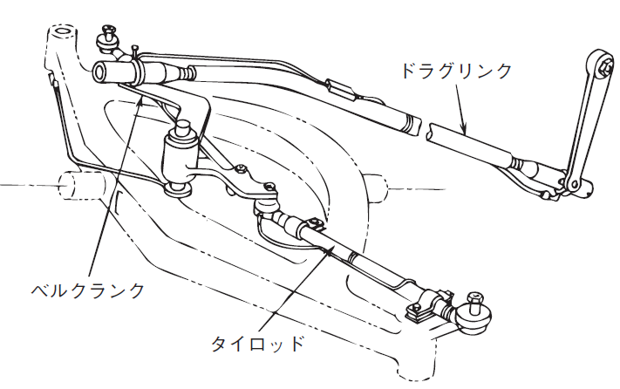
操纵装置
转向拉杆
直角杠杆
横拉杆
图2－28 转向拉杆和直角杠杆
教材５５页/補助教材１９页

Slide 18
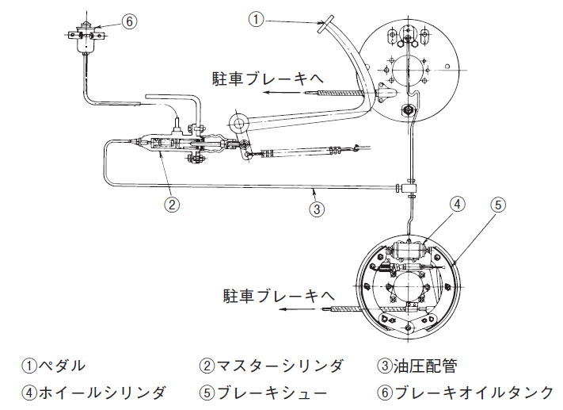
制动装置
向驻车刹车器
向驻车刹车器
踏板
主缸
液压配管
轮缸
制动闸片
刹车油箱
图2－29 脚踏制动器（无伺服鼓式制动器例）
教材５６页/補助教材２０页

Slide 19
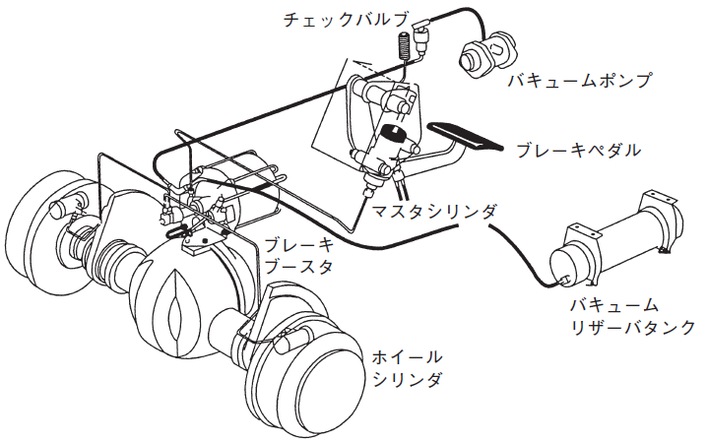
制动装置
止回阀
真空泵
制动器踏板
主缸
制动助推器
真空储罐
轮缸
图2－30 制动助推器（真空伺服式）
教材５７页/補助教材２１页

Slide 20
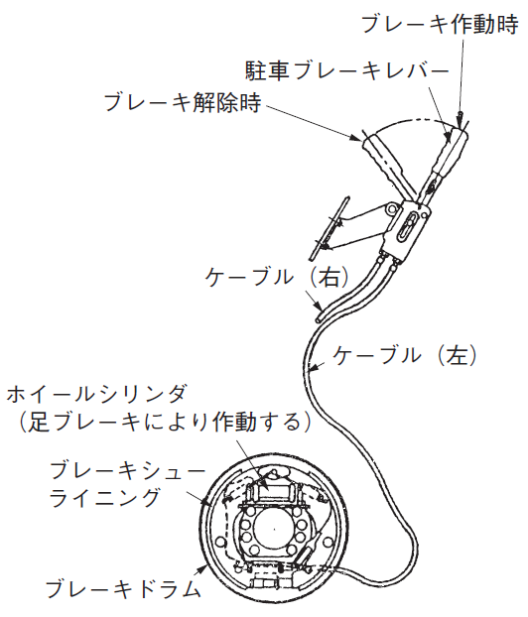
制动装置
刹车时
驻车刹车杆
解除刹车时
电缆
电缆
轮缸
（通过脚踏制动器操作）
制动蹄片衬
制动鼓
图2－31 内部扩张式制动器（驻车刹车器兼用）
教材５８页/補助教材２２页

Slide 21
第２章 处理方法

Slide 22
作业开始前须知
表2－1 作業開始前の点検一覧表
项目 | 启动发动机之前 | 在车上启动发动机后 | 慢行时
外观 | 各部位水・油泄露
轮胎 | 轮胎压，轮胎的破损
方向指示器和灯 | 镜头的污渍，破损 | 各个灯的运作
后视镜 | 污渍，破损 | 后方的投影
警报装置（喇叭） |  | 响不响
各仪表类 |  | 各仪表类的运作
燃料 |  | 油量
发动机 |  | 异响，排气色
离合器 |  | 踏板的间隙 | 离合器的分离
脚踏制动器 |  | 制动器踏板的踩踏间隙 | 制动器的功效
驻车刹车器 |  | 拉杆的间隙，驻车刹车器的有功效
操舵 |  | 方向盘的间隙，不良 | 摇，取
装卸装置 |  | 装卸装置的运作，铲斗的上升，下降，自卸臂的伸臂动作
教材６２页/補助教材２４页

Slide 23
定期自主检查
表2－2 恢复使用时的自主检查
暂停使用期间 | 恢复使用时的自主检查
1个月以上，1年以内 | 适用于月检定期检查
1年以上 | 适用于年检定期检查
教材６３页/補助教材２５页

Slide 24
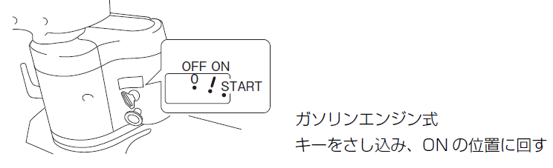
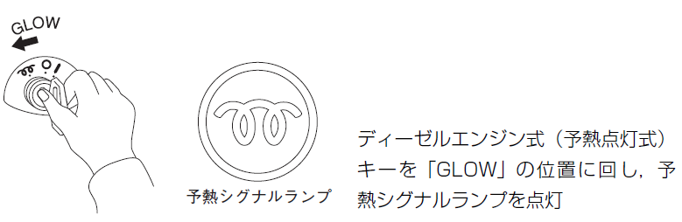
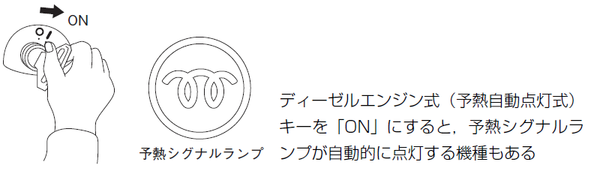
始动的运作及守则
汽油发动机式
插入钥匙并，转到 ON 的位置。
图2－33 汽油发动机式的启动
柴油发动机式（预热点灯式）
机钥匙旋至“GLOW”位置，打开预热信号灯
预热信号灯
图2－34 柴油发动机式启动⑴
柴油发动机式（预热自动点灯式）
钥匙转“ON”时，一些机型的预热信号灯可能会自动亮
预热信号灯
图2－35 柴油发动机式启动⑵
教材６５页/補助教材２７页

Slide 25
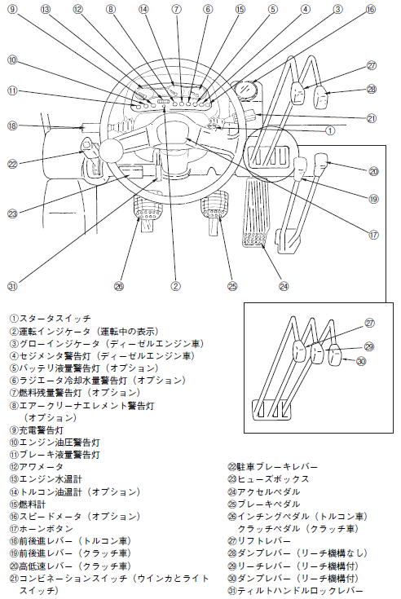
出发，驾驶的操作及守则
①启动开关
②行驶指示（表示行驶中）
③发光指示器（柴油发动机车型）
④油水分离器警告灯（柴油发动机车型）
⑤电池液量警告灯（选项）
⑥散热器冷却水量警告灯（选项）
⑦燃料剩余量警示灯（选项）
⑧空气净化器滤芯警告灯
（选项）
⑨充电警告灯
⑩机油剩余量警告灯
⑪制动液剩余量警告灯
㉒驻车刹车器杆
⑫计时器
⑬发动机水温计
㉓保险丝盒
⑭变矩器油温计（选项）
㉔油门踏板
⑮燃料计
㉕制动器踏板
⑯速度表（选项）
㉖微动踏板（变矩器车型）
⑰喇叭按键
离合器踏板（离合器车型）
⑱前后进杆（变矩器车型）
㉗起重杆
⑲前后进杆（离合器车型）
㉘倾斜杆（无伸臂机制）
⑳高低速杆（离合器车型）
㉙伸臂杆（有伸臂机制）
㉑组合开关（转弯信号和灯开关）
㉚倾斜杆（有伸臂机制）
㉛倾斜方向盘锁定杆
图2－36 驾驶员座椅（离合器式，变矩器式）
教材６７页/補助教材２９页

Slide 26
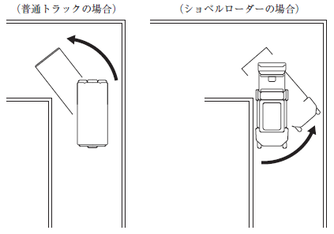
出发，驾驶的操作及守则
(普通卡车的情况)
(挖掘装载机的情况)
图2－37 转向回转
教材６９页/補助教材３０页

Slide 27
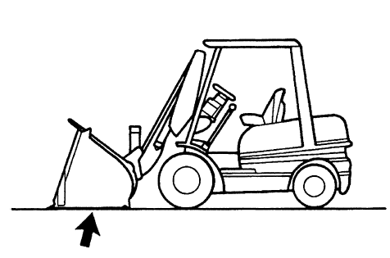
暂停・停车的操作及驾驶结束时的守则
图2－38 驻车状态图
教材７１页/補助教材３２页

Slide 28
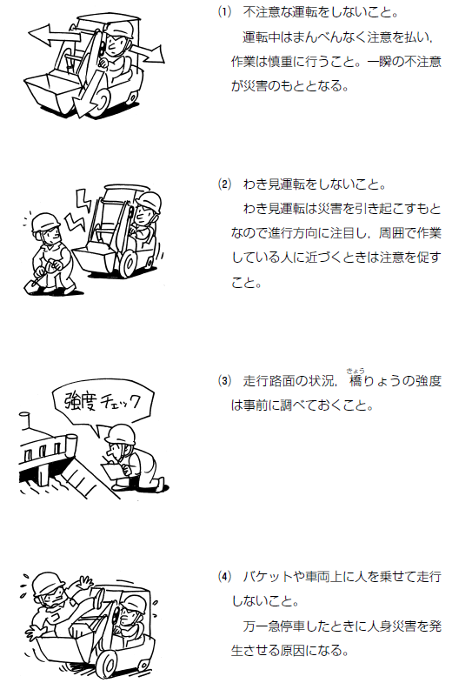
驾驶时的注意点
(1) 切勿粗心驾驶。
驾驶时要特别注意，慎重进行工作。一时的疏忽就是导致灾害的根源。
教材７２页/補助教材３４页

Slide 29
驾驶时的注意点
(2) 不可漫不经心的驾驶
不可漫不经心的驾驶是灾难的根源，因此请注意行驶方向，并在接近周围工作的人时提醒对方注意。
教材７２页/補助教材３４页

Slide 30
驾驶时的注意点
(3) 提前检查路面状况和桥梁强度。
检查强度
教材７２页/補助教材３４页

Slide 31
驾驶时的注意点
(4) 不要用铲斗载人或在驾驶位与人同乘
万一车辆突然停止，可能会造成人身伤害。
教材７２页/補助教材３４页

Slide 32
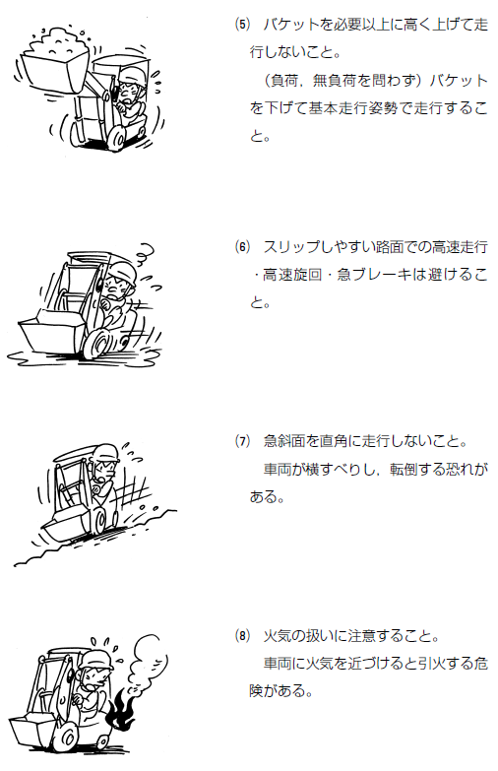
驾驶时的注意点
(5) 请不要将铲斗抬高到不必要的高度。
（无论负载或空载）降低铲斗并以基本驱动姿势驱动。
教材７３页/補助教材３４页

Slide 33
驾驶时的注意点
(6) 避免在湿滑路面上高速行驶，高速转弯和急刹车。
教材７３页/補助教材３５页

Slide 34
驾驶时的注意点
(7) 不要在陡坡上以直角行驶。
车辆可能会滑倒和翻倒。
教材７３页/補助教材３５页

Slide 35
驾驶时的注意点
(8) 要小心火气。
如果车辆靠近火，会有着火的危险。
教材７３页/補助教材３５页

Slide 36
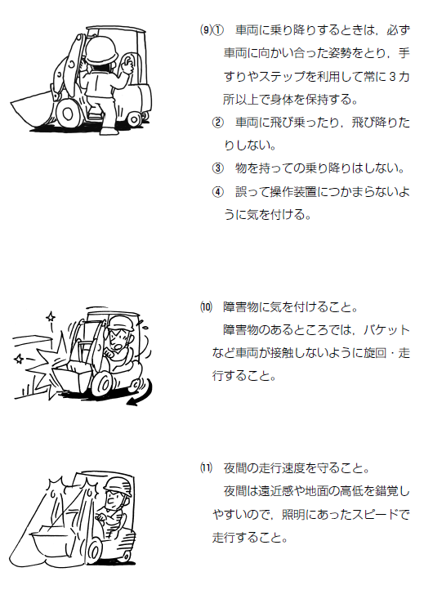
驾驶时的注意点
(9) ①上下车时，一定要采取面向车辆的姿势，并保持使用三个以上的位置扶手和台阶使身体保持平衡。
②不要跳上或跳下车辆。
③不要拿着东西上下车。
④小心不要错误碰到操作装置。
教材７４页/補助教材３６页

Slide 37
驾驶时的注意点
(10) 注意障碍物。
在有障碍的地方时，转弯行驶，以避免铲斗等车辆相互接触。
教材７４页/補助教材３６页

Slide 38
驾驶时的注意点
(11) 遵守夜间运行速度。
在夜间，很容易产生远近感和地面高度的错觉，因此请以与灯光相匹配的速度行驶。
教材７４页/補助教材３６页

Slide 39
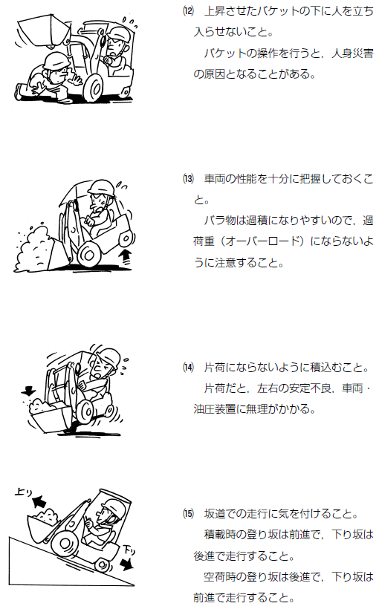
驾驶时的注意点
(12) 不要让人站在升高的​​铲斗下。
操作铲斗可能会导致人身伤害。
教材７５页/補助教材３７页

Slide 40
驾驶时的注意点
(13) 充分了解车辆的性能。
散装物容易过度装载（超载），注意不要超载。
教材７５页/補助教材３７页

Slide 41
驾驶时的注意点
(14) 不要单侧负载物品
如果是单侧负载，会左右不稳定，车辆·液压系统不堪重负。
教材７５页/補助教材３７页

Slide 42
驾驶时的注意点
上坡
(15) 在斜坡上行驶时要小心。
装载时，上坡时向前行驶，下坡时向后行驶空车时，向后行驶上坡，向前行驶下坡。
下坡
教材７５页/補助教材３７页

Slide 43
第３篇 挖掘装载机等的装卸相关装置的构造以及处理方法相关知识

Slide 44
第１章 构造

Slide 45
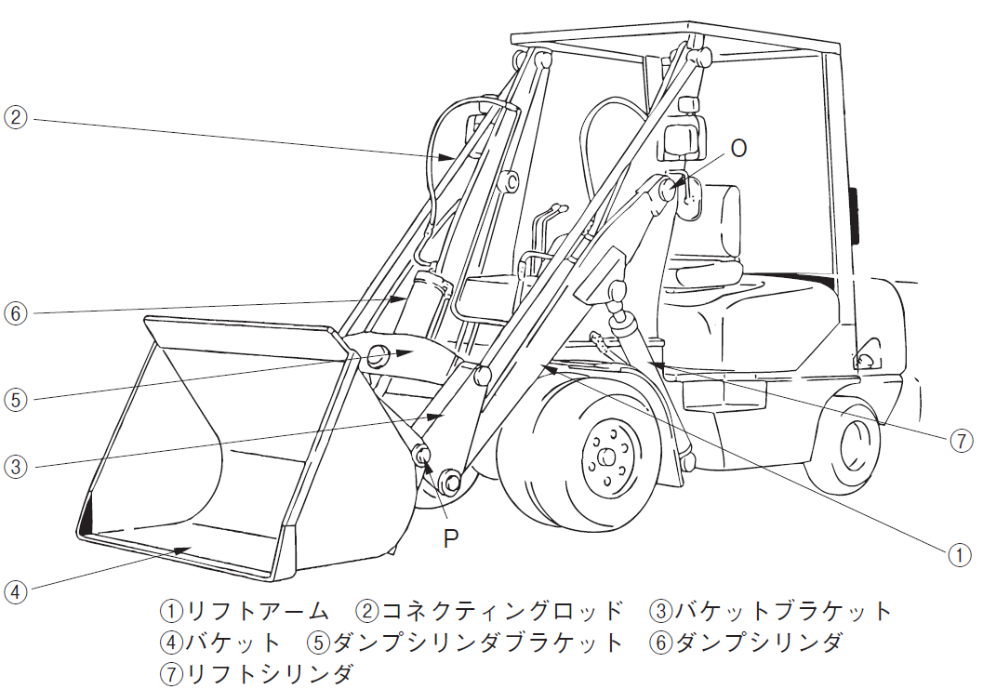
装卸装置
①起重臂 ②连结杆 ③铲斗托架
④铲斗 ⑤倾卸气缸托架 ⑥倾卸气缸
⑦起重气缸
图3－1 挖掘装载机作业装置
教材７９页/補助教材３８页

Slide 46
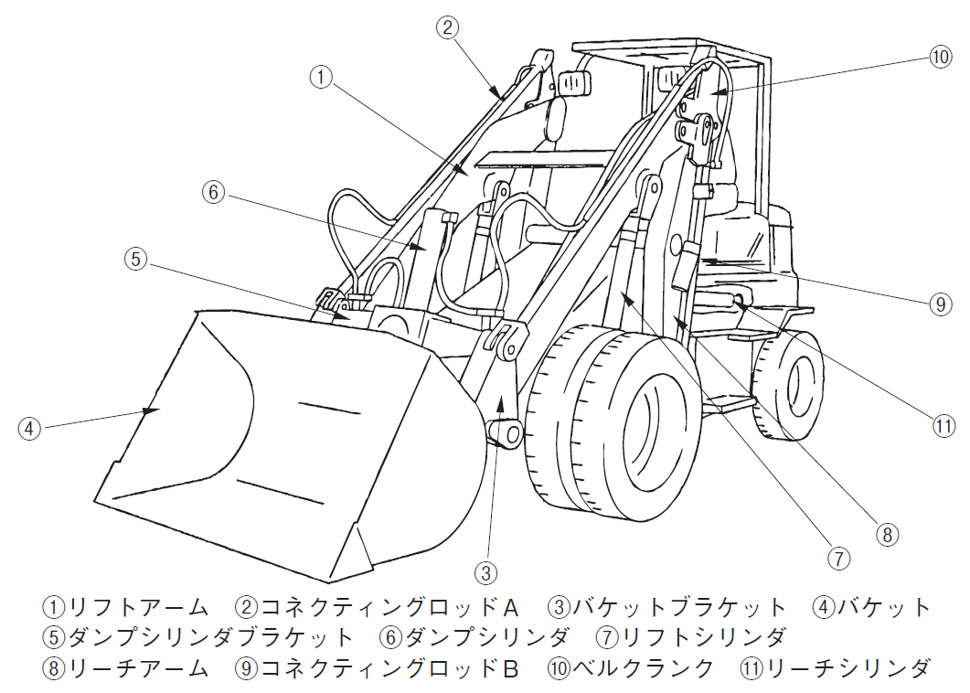
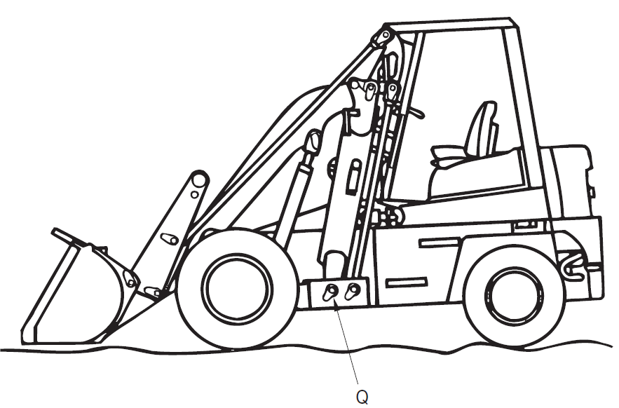
装卸装置
①起重臂 ②连结杆A ③铲斗托架 ④铲斗
⑤倾卸气缸托架 ⑥倾卸气缸 ⑦起重气缸
⑧伸臂 ⑨连结杆B ⑩直角杠杆 ⑪前移气缸
图3－2 带伸臂机构的挖掘装载机作业装置
教材８１页/補助教材３９页

Slide 47
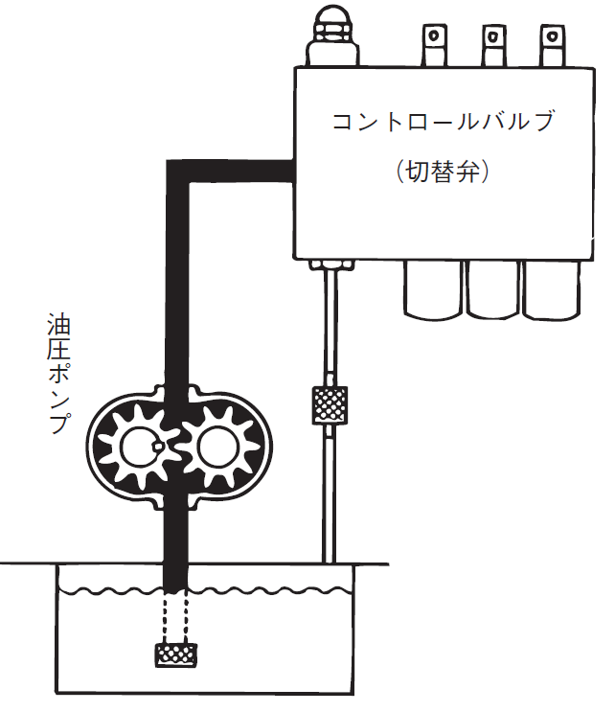
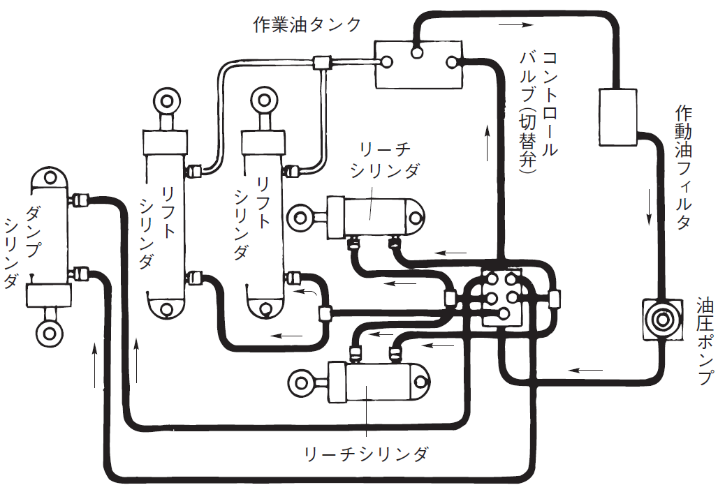
液压装置
作业油箱
控制阀（切换阀）
控制阀
（切换阀）
液压油过滤器
前移气缸
起重气缸
起重气缸
倾卸气缸
液压泵
液压泵
前移气缸
图3－3 挖掘装载机液压系统图
图3－4 液压泵
教材８２页/補助教材４０－４１页

Slide 48
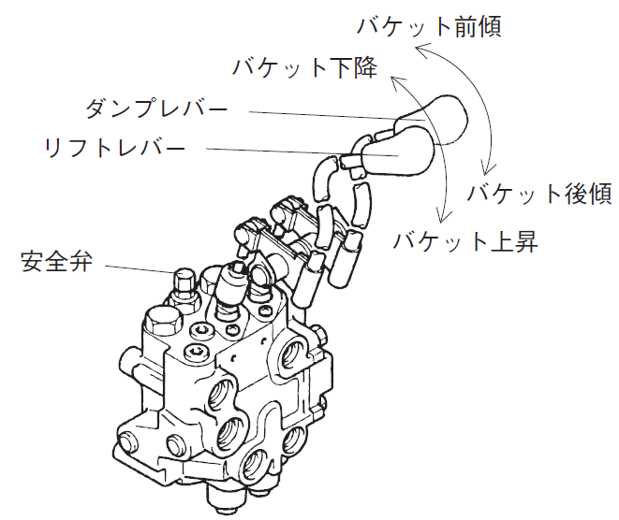
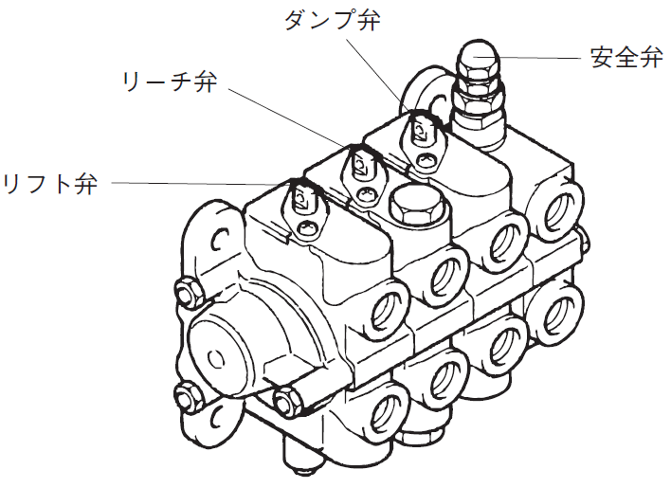
液压装置
铲斗前倾
铲斗下降
倾卸阀门
倾卸杆
前移阀门
安全阀门
起重杆
铲斗后倾
起重阀门
安全阀门
铲斗上升
图3－5 控制阀
(2连·标准型)
图3－6 控制阀
（3连·伸臂形）
教材８４页/補助教材４１－４２页

Slide 49
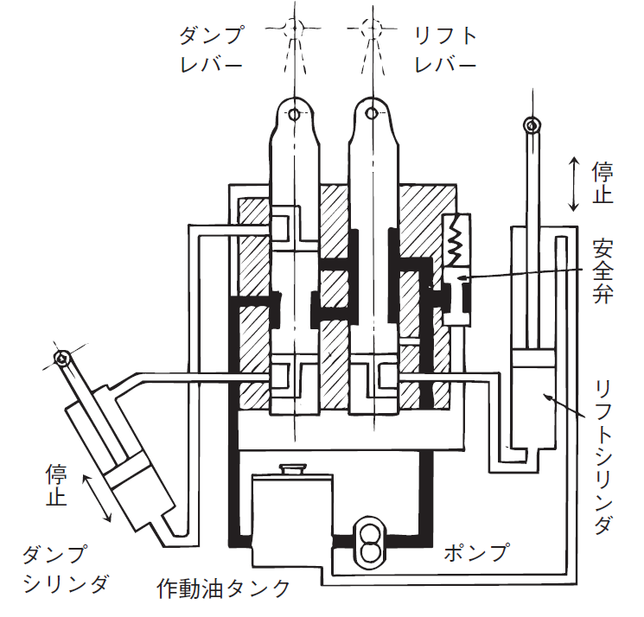
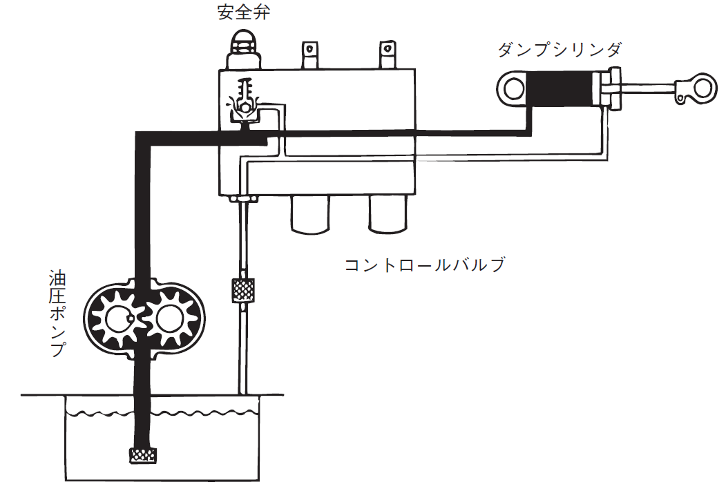
液压装置
安全阀门
倾卸杆
起重杆
倾卸气缸
安全阀门
液压泵
控制阀
起重气缸
倾卸气缸
泵
液压油箱
图3－7 安全阀门的操作
图3－8 中间时控制阀操作图
教材８５页/補助教材４２－４３页

Slide 50
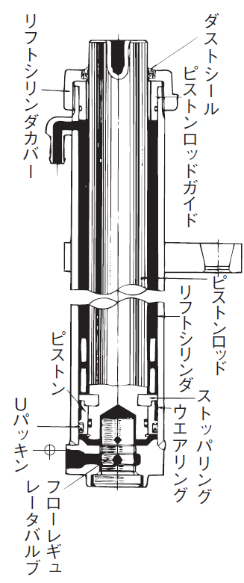
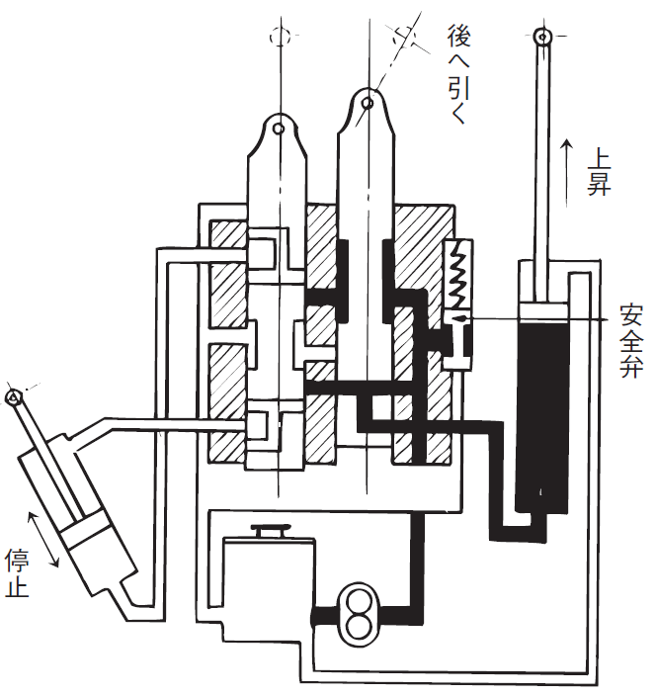
液压装置
起重气缸盖
防尘圈
向后拉
活塞杆导向器
上升
安全阀门
起重气缸
活塞杆
活塞杆
U形衬垫
耐磨圈
柱塞圈
流量调节阀
图3－9 起重上升时的控制阀操作图
图3－10 起重气缸
教材８６页/補助教材４３－４４页

Slide 51
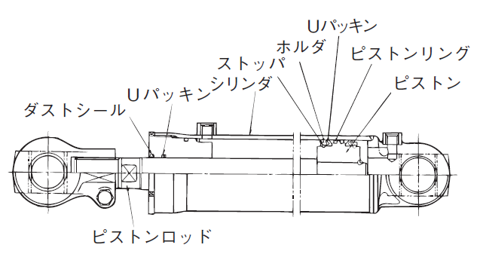
液压装置
U形衬垫
支架
活塞圈
柱塞
活塞
U形衬垫
气缸
防尘圈
活塞杆
图3－11 伸臂即倾卸气缸
教材８７页/補助教材４４页

Slide 52
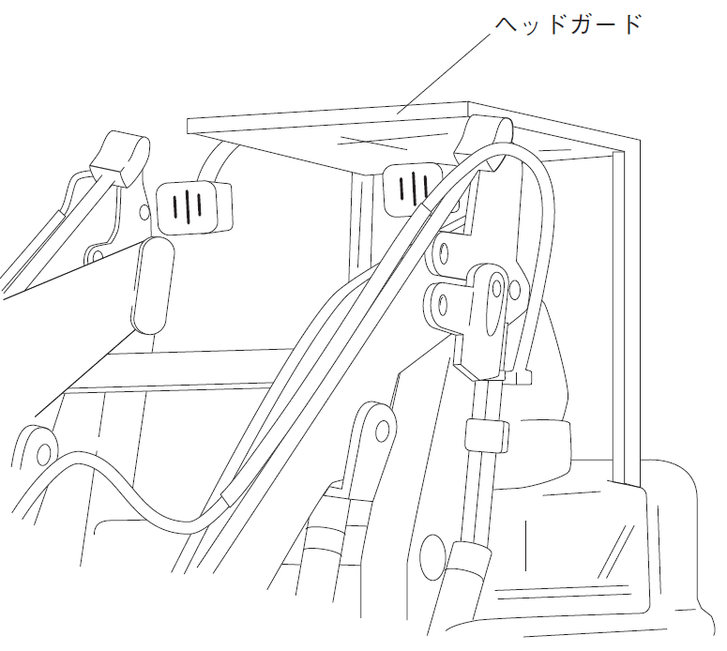
护面罩
护面罩
图3－12 护面罩
教材８８页/補助教材４５页

Slide 53
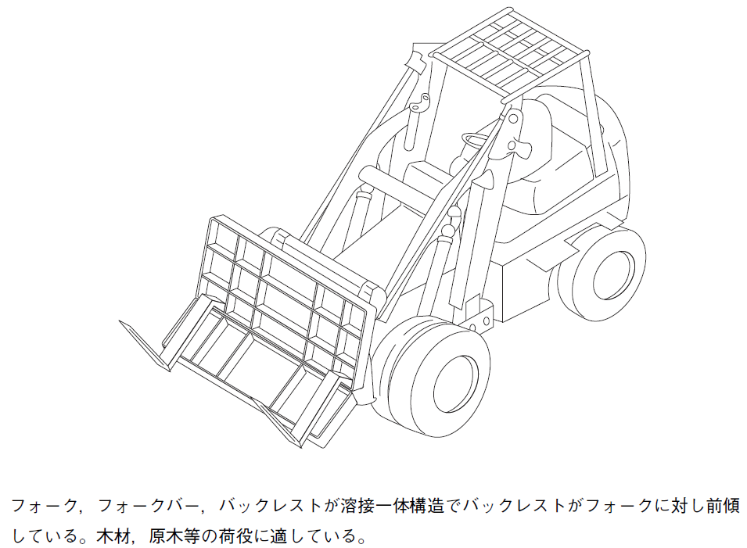
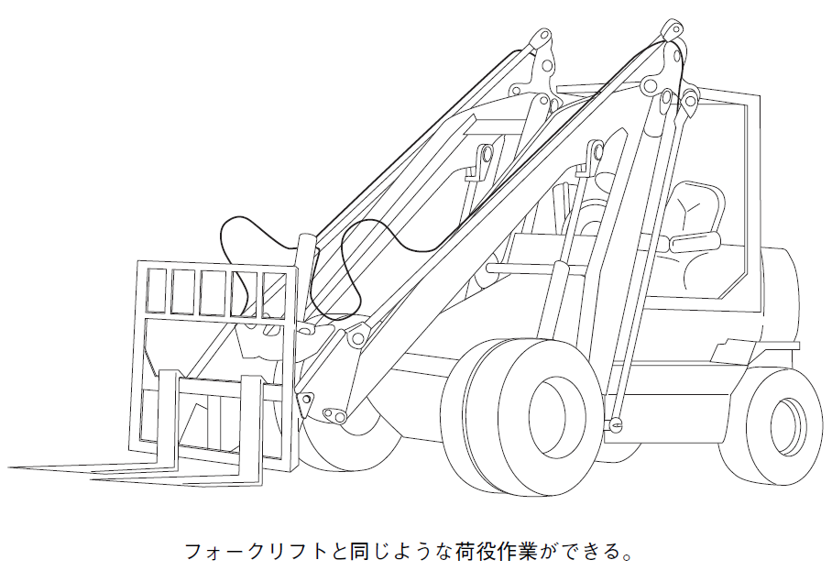
叉式装载机
可进行与叉机起重一样的装卸工作
运货板，运货板杆和靠背焊接在一起，靠背相对于运货板向前倾斜。适用于装卸木材，原木等。
图3－13 运货板叉机
图3－14 卸载叉架
教材８９页/補助教材４６页

Slide 54
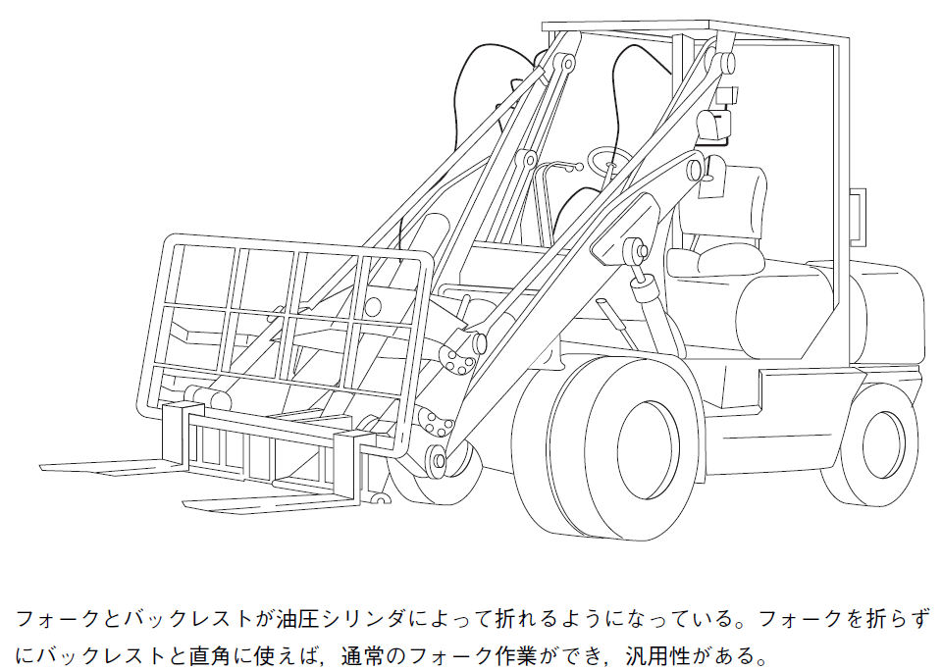
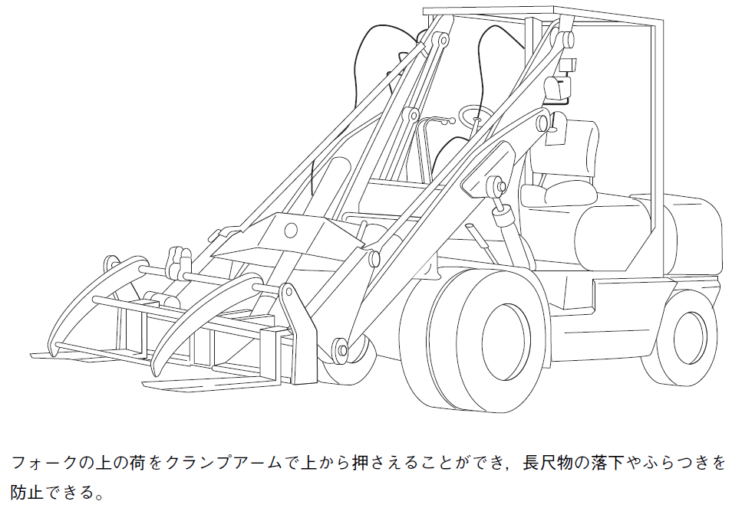
叉式装载机
运货板和靠背设计成可为液压缸而折叠。
不折叠运货板与靠背成直角使用时，可进行通常运货工作，用途广泛。
可以用夹臂从上方按住在叉架上的物品，防止长尺寸的物品掉落或摇晃。
图3－15 倾翻叉架
图3－16 抓木器
教材９０页/補助教材４７页

Slide 55
第２章 处理方法

Slide 56
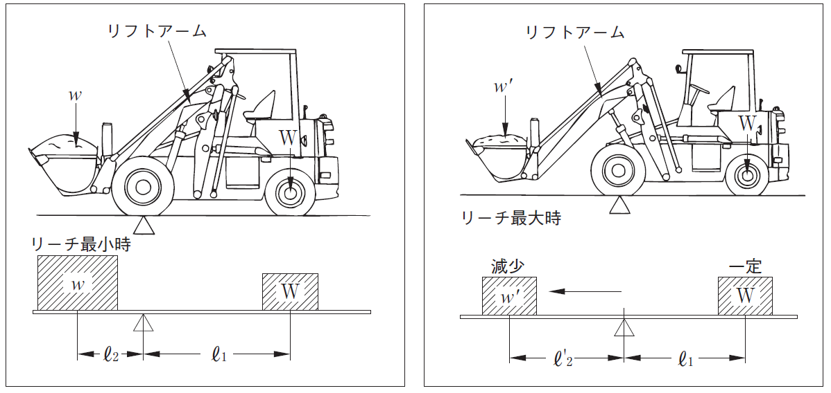
负荷和车辆的稳定
起重臂
起重臂
伸臂最小时
伸臂最大时
减少
常数
图3－25 负荷和车辆的稳定
教材９８页/補助教材４９页

Slide 57
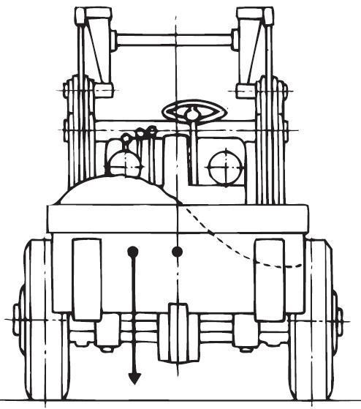
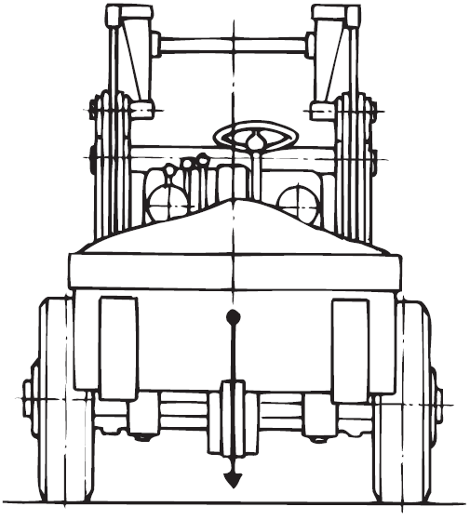
负荷和车辆的稳定
图3－26 左右偏差
图3－27重心与中心线一致
教材９９页/補助教材５０页

Slide 58

作业方法
图3－28 多凹凸的路面
教材１００页/補助教材５２页

Slide 59

作业方法
图3－29 直角的情况
图3－30 斜着的情况
教材１０１页/補助教材５３页

Slide 60

作业方法
图3－31 舀起
教材１０２页/補助教材５４页

Slide 61

作业方法
图3－32 在弯道的转弯方法
教材１０３页/補助教材５５页

Slide 62

作业方法
图3－33 倾倒时
教材１０４页/補助教材５６页

Slide 63

作业方法
作业对象物
作业对象物
作业对象物
作业对象物
图3－34 装载物料时的要领
教材１０５页/補助教材５７页

Slide 64

作业方法
装有伸臂机制的挖掘装载机
没有伸臂机制的装载机
教材１０６页/補助教材５８页
图3－35 装有伸臂机制的挖掘装载机和没有伸臂机制的装载机

Slide 65
第４篇 驾驶挖掘装载机时必要的力学相关知识

Slide 66
第１章 力

Slide 67


力矩
图4－8 杠杆
图4－9 力矩
教材１１５页/補助教材６０页

Slide 68

力矩
图4－10 作用于挖掘装载机的力矩
教材１１６页/補助教材６１页

Slide 69

力的平衡
图4－12 扁担的平衡
教材１１８页/補助教材６３页

Slide 70
第２章 质量·重量以及重心

Slide 71

质量・重量
表4－1 种种的物体的单位体积质量表
物体的种类
每1㎥的
质量(t)
物体的种类
每1㎥的
质量(t)
物体的种类
每1㎥的
质量(t)
铅
混凝土
血 槠
铜
砖 块
榉 树
钢
土
山毛榉
锡
沙 砾
楠 木
铸 铁
沙 子
赤 松
锌
石炭块
落叶松
生 铁
石炭粉
雪 松
铝
焦 炭
扁 松
泡桐树
木材的质量为风干质量，石炭和焦炭为外观单位质量。
教材１２１页/補助教材６４页

Slide 72

质量・重量
表4－2 体积的缩写公式
物体的形状
体积的缩写公式
名称
图形
长方体
高
长
宽
高
长
宽
直径
圆柱
高
（直径）
高
圆盘
直径
厚
（直径）
厚
球
直
径
（直径）
球截形
高
高
（直径
高
直径
锥体
高
（直径）
高
直径
教材１２２页/補助教材６５页

Slide 73

重心
图4－15 重心的计算方法
教材１２４页/補助教材６７页

Slide 74

事物的安定
（安定侧）
（翻倒侧）
升高
低
（a）安定的稳定度
（安定侧）
（翻倒侧）
高
降低
（b）不安定的稳定度
图4－16 物体的安定
教材１２５页/補助教材６８页

Slide 75
第３章 物体的运动

Slide 76

摩擦
最大静
滑动
施加在物体上的力
物体是静止的
物体在移动
图4－20 最大静止摩擦力和运动摩擦力
教材１３３页/補助教材７０页

Slide 77
第５篇 相关法律法规

Slide 78
相关法律法规
劳动安全卫生法（安卫法）
劳动安全卫生法施行令（安卫令）
劳动安全卫生法施行规则（安卫则）
挖掘装载机等构造规格
公报·布告
挖掘装载机等驾驶技能讲习规程
安全卫生特别教育规程
图5－1 挖掘装载机等驾驶技能相关的法体系
（参考）厚生劳动省 建筑维修行业风险评估手册
教材１４５页/補助教材７３页

Slide 79
第６篇 灾害案例

Slide 80


案例１ 从路肩滚落
到作业人员宿舍
到作业人员宿舍
事故现场示意图
事故现场示意图
行驶路线
施工中的道路
材料放置所
断面图
施工现场
行驶路线
车辆行驶路线
断面图
直径25厘米
的树根
车辆行驶路线
事故重机停止位置
施工现场
施工中的道路
直径25厘米
的树根
临时道路
施工现场
施工中的道路
材料放置所
施工中的道路
材料放置所
案例１ 路肩から転落
成堆材料放置所
教材２１８页/辅助教材９１页

Slide 81

案例２ 因振动从叉车装载机上滚落
案例２ 因振动从叉式装载机上滚落
教材２２０页/辅助教材９３页

Slide 82

案例３ 正在确认货物中，被倒退过来的叉车装载机撞到
案例３ 正在确认货物中，被倒退过来的叉车装载机撞到
教材２２２页/辅助教材９５页

Slide 83

案例４ 被在进行开工前点检的挖掘装载机撞到
案例４ 被在进行开工前点检的挖掘装载机撞到
教材２２４页/辅助教材９７页

Slide 84

案例５ 挖掘装载机溜车，被撞
RC挡土
挖掘范围
(7.5米×3.5米)
新建房屋施工现场
混凝土块墙
混凝土块
A停车的场所
挖掘装载机
碰撞的门柱
A倒下的位置
平面图
斜坡约11度
侧面图
灾害发生状况图
案例５ 挖掘装载机溜车，被撞
教材２２５页/辅助教材９９页

Slide 85

案例７装载圆钢作业中，被夹在驾驶座和吊臂中间
案例７ 装载圆钢作业中，被夹在驾驶座和吊臂中间
教材２２９页/辅助教材１０１页

Slide 86

案例８ 被夹在机体和安装完毕的板桩中间
案例８ 被夹在机体和安装完毕的板桩中间
教材２３１页/辅助教材１０３页

Slide 87


案例９ 被挖掘装载机的吊臂夹住头部
挖掘机
挖掘机
挖掘机操作拉杆
被害者(甲)
驾驶座脚
部盖板
驾驶座
起重臂
驾驶座
0.85米
0.13米
0.85米
0.13米
挖掘机
1.5米
被害者
起重臂升降操作拉杆
铁片
起重臂
2米
驾驶座脚部
盖板
灾害发生状况图（侧面图）
灾害发生状况图（平面图）
案例９ 被挖掘装载机的吊臂夹住头部
教材２３３页/辅助教材１０６页

Slide 88

案例１０ 因挖掘机吊起的混凝土块掉落而受害
直径14
混凝土块
铲斗
55厘米
1.6米
2.5米
用铲斗吊起混凝土块的状况图
案例１０ 因挖掘机吊起的混凝土掉落而受害
教材２３５页/辅助教材１０８页

